Slide 1
Matemáticas 8° básico
Clase 8 y 9 : “Reforzar operatoria en Z”

Slide 2
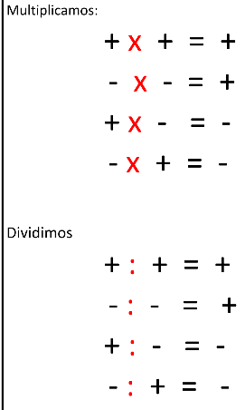
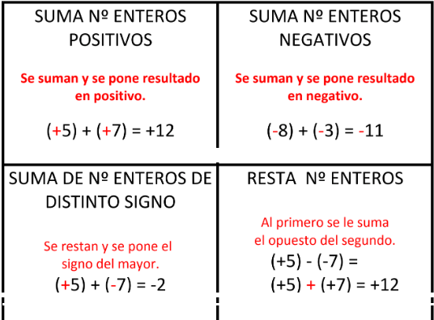
DE LA CLASE ANTERIOR

Slide 3
Resuelve la suma de enteros.
−5 + 12 = +7
b) −18 + 7 = -11
c) −9 + −9 = -18
d) 15 + 9 = 24
e) -12 + −7 = -19
f) 8 + −4 = +4
−14 + −23 = -37
h) 8 − (−3) = 8 + 3 = 11
i) (−8) - 2 = (−8) + (-2) = -10

Slide 4
2. Completa con el término que falta. Para ello, apóyate en la recta numérica
$$a) \left(−5\right)+ (−1)=−6$$
b$) 15 +(−4) =11$
c$) (−18) + 12 =−6$
d$) \left(−3\right)+(−2) =−$5
e$) (−6)+ (−4)=−$10
f$) \left(−14\right)+14 =$ 0

Slide 5
3. Resolver las siguientes restas de enteros
10 – 6 = 10 + (-6) = 4
b) 5 – 9 = 5 + (-9) = -4
c) 6 – -3 = 6 + 3 = 9
d) -4 – -7 = -4 + 7 = 3
e) -5 – 4 = -5 + (-4) = -9
f) 5 – 8 = 5 + (-8) = -3
g) 2 – -9 = 2 + 9 = 11
h) -6 – -12 = -6 + 12 = 6

Slide 6
4. Resolver las siguientes operaciones combinadas de enteros
a). 7 + (- 4) – 3 = b) – 6 – 3 + 8 + - 5 – 17 =
7 + (- 4) + (-3) – 6 + (-3) + 8 + - 5 + (-17)
7 + (-7) – 6 + (-3) + - 5 + (-17)+ 8
0 -31 + 8
- 23
c). – 3 + (- 8) – 4 = d) 7 + ( - 9 ) + (- 11) – 13 + 1 =
– 3 + (- 8) + (-4) 7 + ( - 9 ) + (- 11) + (-13) + 1
-15 ( - 9 ) + (- 11) + (-13) + 7 + 1
-33 + 8
- 25
e). 10 – (- 19) + (- 29) = f). – 15 – 10 – 25 – 50 + 100 =
10 + (+ 19) + (- 29) – 15 + (-10) + (-25) + (-50) + 100
10 + (+ 19) + (- 29) – 15 + (-10) + (-25) + (-50) + 100
29 + (- 29) -100 + 100
0 0

Slide 7
g). 5 - (- 8) – 3 + 1 = h) 7 – 5 + 8 + - 5 –7 =
5 + (+ 8) + (-3) + 1 7 +(-5) + 8 + ⁻ 5 +(–7)
5 + (+ 8) + 1+ (-3) 7 + 8 +(-5) + ⁻ 5 +(–7)
14 + (-3) 15 + (-17)
11 -2
i). – 5 + (- 11) – 9+ 2 = j) 6 + (- 3) + (-1) –3 + 1 =
– 5 + (- 11) +(–9)+ 2 6 + (- 3) + (-1) +(–3) + 1
– 5 + (- 11) +(–9)+ 2 (- 3) + (-1) +(–3) + 1+6
-25 + 2 -7 + 7
-23 0
35 – 42 + -12 + 24 – - 7 – 2 = l) 0 – 9 + -16 + 25 – -4 =

Slide 8
5. Resolver las siguientes multiplicaciones y divisiones de enteros
(- 8) · (- 3) =
(+ 12) · (+ 2) =
(- 7) · (+ 4) =
(+ 13) · (- 3) =
(- 25) · (- 5) =
(- 21) : (- 7) =
(+15) : (+3) =
(- 18 ) : (+ 3) =
(+ 63) : (- 9) =
j) (- 12) : (- 6) =

Slide 9
6. Resolver las siguientes multiplicaciones y divisiones de enteros
a) - 2 + 3 $∙$ 5 $−$ 7 $∙$ (- 3 + 2 $−$ 8) $−$ 4
b) (2 $−$ 10) $∙$ (6 $−$ 3) $−$ (- 8 $−$2) $∙$(- 9 $−$ 7)

Slide 10
c) 3 $∙$ ($−$ 5) + 8 : 2 $−$ 9 : 3 + 4
d) (2 $−$ 10) $∙$(6 $−$ 3) $−$ (- 8 - 2) $∙$ (- 9 - 7)

